Slide 1
Основные приемы техники «Изонить»
Выполнила:
ученица 9 «Б» класса
Калугина Елизавета
Руководитель:
Холодулина Надежда Владимировна

Slide 2
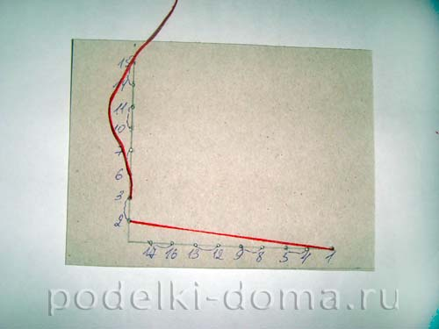
Заполнение угла

Slide 3
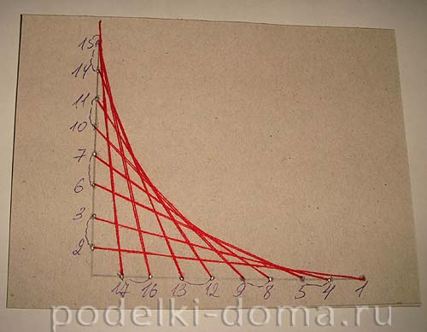

Slide 4
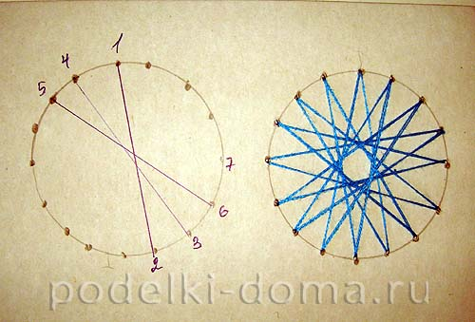
Заполнение круга

Slide 5
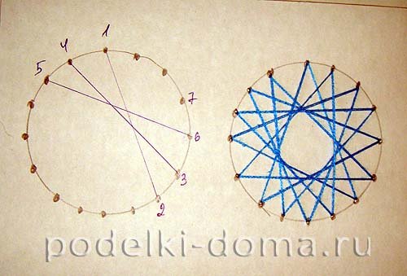

Slide 6
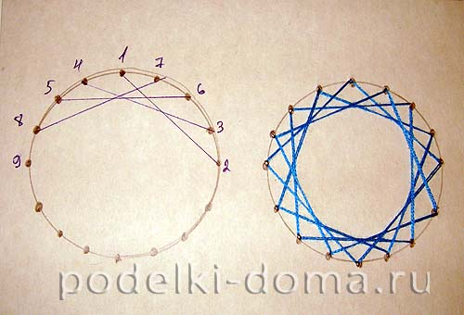

Slide 7
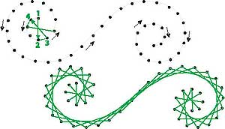
Заполнение спиралей

Slide 8
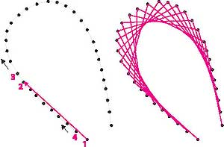
Неполное заполнение овалов

Slide 9
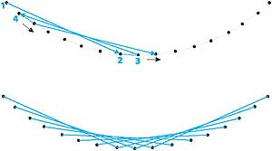
Заполнение дуг

Slide 10
